Slide 1
Cвойства объектов

Slide 2
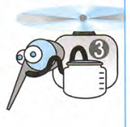
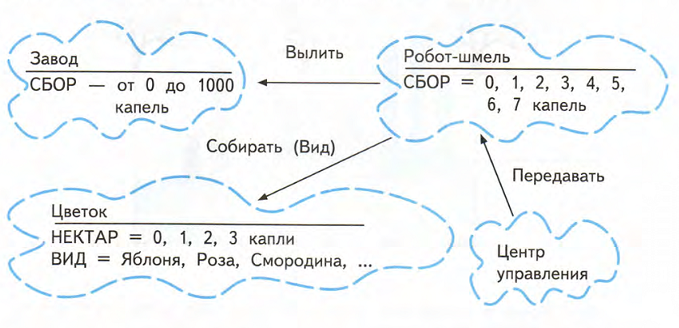
Компьютерная долина

Slide 4
Шмель5. Сбор =
Цветок. Нектар =
6
3
Шмель5. Сбор =
2
7
Цветок. Нектар =

Slide 5
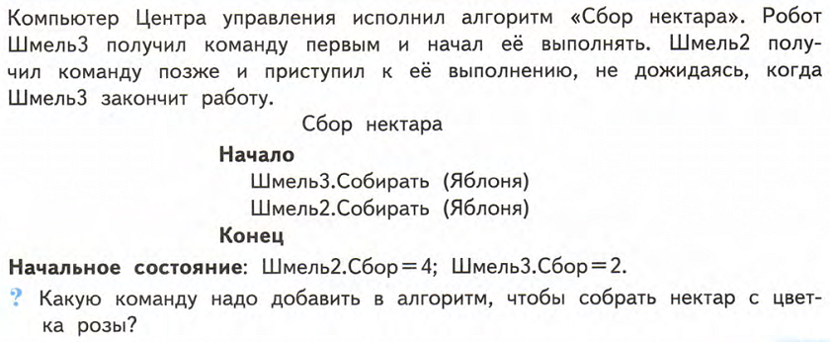

Slide 6
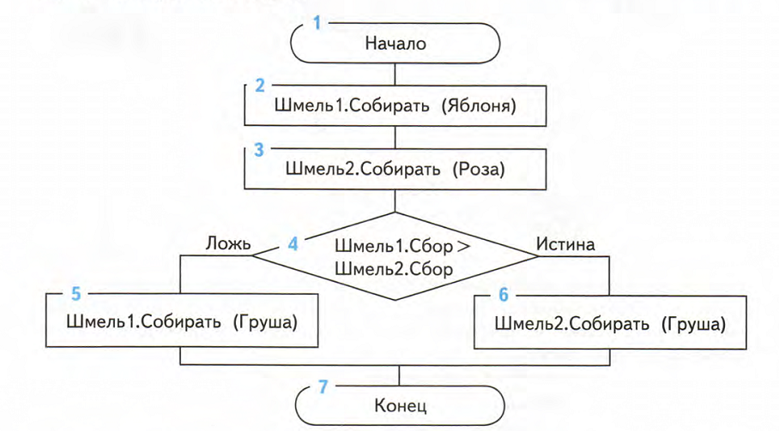

Slide 7
Номер выполненного блока | Шмель1.Сбор | Шмель2.Сбор
1
2
3
6
0
0
3
0
3
2
3
4

Slide 8
Дополните каждое число до 100
67 | 22 | 80 | 75 | 36 | 48 | 96
33
78
20
25
64
52
4

Slide 9
Продолжите ряд чисел
5, 15, 25, 35, .., .., .. .
1,6,11,16, .., .., .. .
45 55 65
21 26 31

Slide 10
Разгадайте ребусы
Родина

Slide 11
МОЛОКО

Slide 12
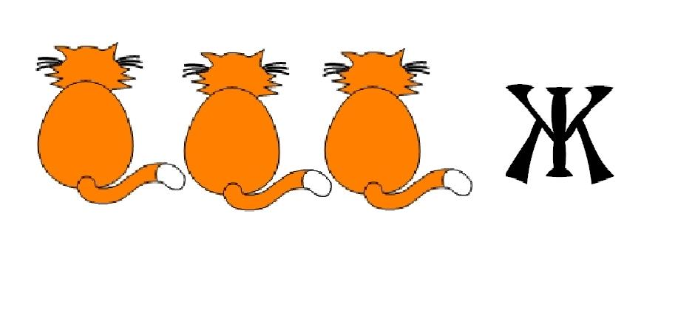
ТРИкотаЖ

Slide 13
БАбочка

Slide 14
Прочитайте фразы –палиндромы:
НАДОМЕЧЕМОДАН
На доме чемодан
АТЫСАМАСЫТА
А ты сама сыта

Slide 15
Волшебные превращения чисел в числа –палиндромы.
1способ.
К однозначному числу приписать это же число нужное количество раз: например, 3. Припишем рядом 3. Получим 33-число - палиндром.
2 способ.
Возьмём двузначное число, например, 17. Перевернём его(71).
К ПЕРВОМУ ЧИСЛУ 17 ПРИПИШЕМ ВТОРОЕ 71.Получим число –палиндром 1771.
3 способ.
Возьмём двузначное число –палиндром(например , 66)
Впишем любое однозначное число(например, 3) между его цифрами. Результат 636 –число – палиндром.

